Slide 1

HỆ THỐNG QUẢN LÝ NHÂN SỰ
SV: NGUYỄN PHẠM THÀNH HƯNG - 6151071056
NGUYỄN NGỌC LỄ - 6151071064
NGUYỄN NGỌC GIA BẢO - 6151071036
NGUYỄN THÀNH LIÊM - 6151071065
TRƯƠNG QUANG DUY – 6151071039
GVHD:Phạm Thị Miên

Slide 2

Tổng quan
I
Giới thiệu tổng quan về hệ thống
II
Phân tích hệ thống
III
Thiết kế hệ thống

Slide 3
Giới thiệu tổng quan về hệ thống
I
1
Mô tả chung về bài toán
Lý do và lợi ích khi xây dựng hệ thống
2

Slide 4
1
Mô tả chung về bài toán
Đặt vấn đề:
Làm việc từ xa
Công tác quản lý nhân sự
Các công ty bộ phận quản lý nhân sự phải làm thủ công kém hiệu quả.
Công sức bỏ ra lớn nhưng hiệu quả công việc lại không cao và sai sót lớn
Để hạn chế thiếu sót trên, giải quyết công việc một cách thuận lợi, nhanh chóng và tránh được các sai sót trong quá trình quản lý nhân sự

Slide 5
1
Mô tả chung về bài toán
Đánh Giá Hệ Thống:
Qua việc khảo sát thực tế, hệ thống thực hiện thủ công và bán thủ công nên có những nhược điểm sau:
Thời gian cho công tác tính lương và tìm kiếm về các thông tin mất nhiều thời gian để tìm kiếm.
Không đảm bảo cung cấp thông tin kịp thời
Khó đạt được độ chính xác cao do khối lượng dữ liệu khá lớn.
Mất nhiều thời gian cập nhật thông tin từng nhân viên một.

Slide 6
2
Mục đích khi xây dựng hệ thống
2
Lý do và lợi ích khi xây dựng hệ thống
Giảm bớt thời gian ghi chép, không gây nhầm lẫn, thiếu chính xác.
Thực hiện tìm kiếm, sửa dữ liệu rất thuận tiện.
Tận dụng tối đa khả năng tính đã có.
Mọi công việc điều chỉnh, tìm kiếm, tra cứu đều đuợc thực hiện nhanh chóng, chính xác.
Công việc của phòng nhân sự hiệu xuất công việc lại cao.

Slide 7
Phân tích hệ thống
II
1
Mô tả yêu cầu hệ thống
2
Sơ đồ phân rã chức năng
3
Sơ đồ mức ngữ cảnh
4
Sơ đồ luồng dữ liệu mức đỉnh
5
Sơ đồ luồng dữ liệu mức dưới đỉnh

Slide 8
1
Mô tả yêu cầu hệ thống
Yêu cầu
Yêu cầu chức năng
Chức năng Quản lý hệ thống
Chức năng Quản lý hồ sơ nhân viên
Chức năng Quản chế độ
Chức năng Quản lý phòng ban
Chức năng Quản lý lương
Chức năng Tìm kiếm
Chức năng Báo cáo
Yêu cầu phi chức năng
- Thống kê phải đảm bảo tính chính xác, khách quan.
- Giao diện dễ nhìn, thuận tiện cho người sử dụng.

Slide 9
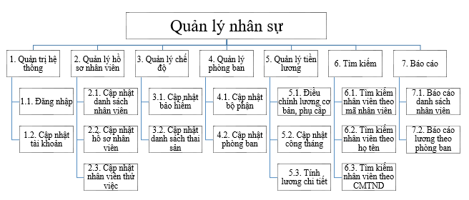
2
Sơ đồ phân rã chức năng
Mô tả yêu cầu chức năng
Hình 2.1: Sơ đồ phân rã chức năng

Slide 10
2
3
Sơ đồ mức ngữ cảnh
NHÂN VIÊN
Các yêu cầu kiểm tra và cung cấp thông tin
Các quyết định điều động, điều chỉnh lương
Các yêu
Cầu xét
Chế độ
Thông tin cá nhân
Phiếu lương
HỆ THỐNG QUẢN LÝ NHÂN SỰ
Ý kiến xác nhận, kí duyệt
Ý kiến xác nhận kiểm tra
Văn bản trình duyệt, báo cáo
Văn bản báo cáo
BAN GIÁM ĐỐC
CƠ QUAN CHỨC NĂNG
Hình 2.2: Sơ đồ ngữ cảnh

Slide 11
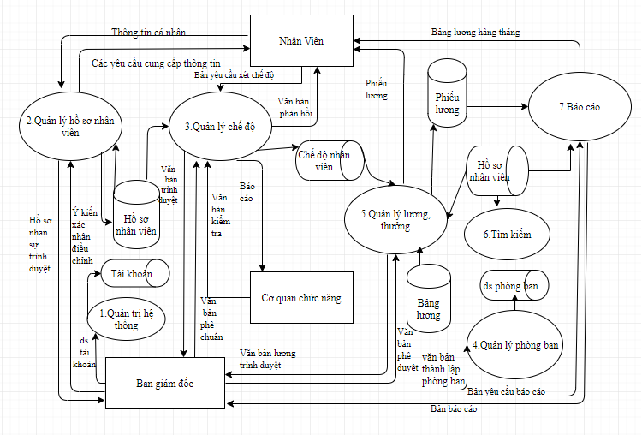
4
Sơ đồ luồng dữ liệu mức đỉnh
Hình 2.3: Sơ đồ luồng dừ liệu mức đỉnh

Slide 12
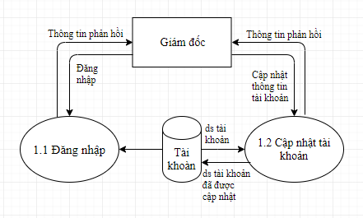
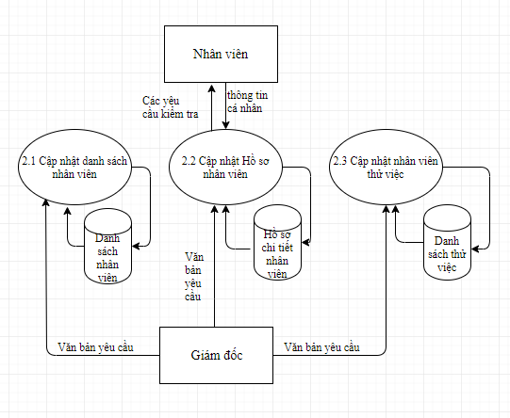
5
Các sơ đồ luồng dữ liệu mức dưới đỉnh
Hình 3.1: Sơ đồ mức dưới đỉnh quản trị hệ thống
Hình 3.2: Sơ đồ mức dưới đỉnh quản lý hồ sơ nhân viên

Slide 13
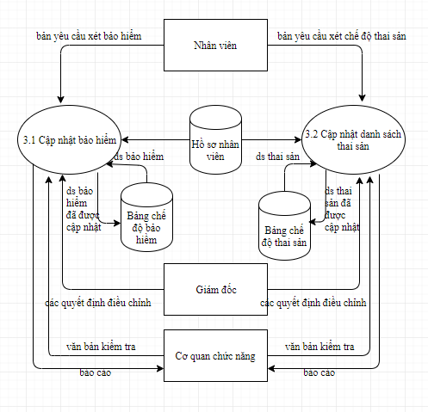
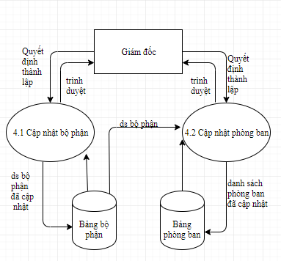
5
Sơ đồ luồng dữ liệu mức dưới đỉnh
Hình 3.3: Sơ đồ mức dưới đỉnh Quản lý chế độ
Hình 3.4: Sơ đồ mức dưới đỉnh Quản lý phòng ban

Slide 14
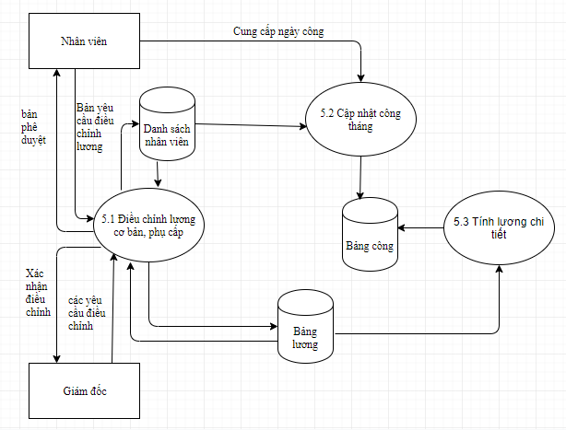
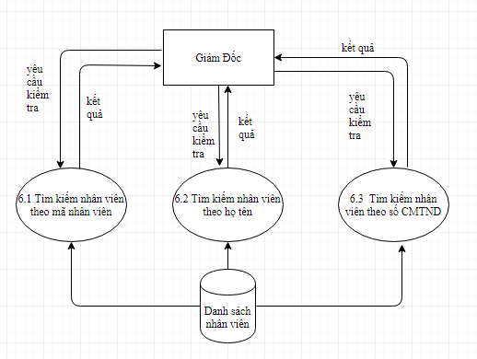
5
Sơ đồ luồng dữ liệu mức dưới đỉnh
Hình 3.5: Sơ đồ mức dưới đỉnh quản lý lương
Hình 3.6: Sơ đồ mức dưới đỉnh Tìm kiếm

Slide 15
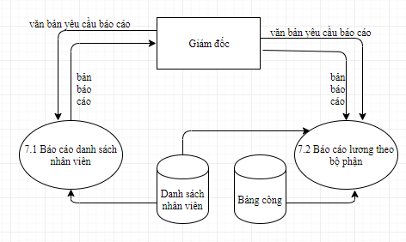
5
Sơ đồ luồng dữ liệu mức dưới đỉnh
Hình 3.7: Sơ đồ mức dưới đỉnh Báo cáo

Slide 16
Thiết kế hệ thống
III
1
Thiết kế cơ sở dữ liệu
Thiết kế giao diện
2

Slide 17
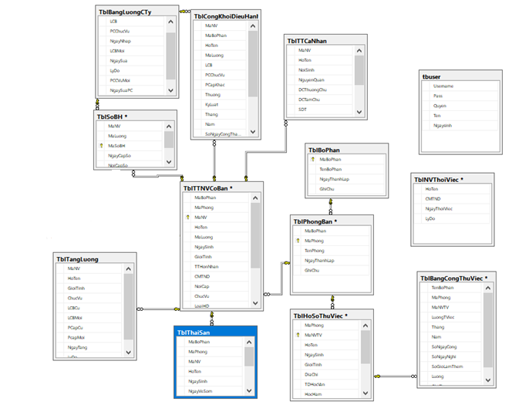
1
Thiết kế cơ sở dữ liệu
Hình 3.1: Biểu đồ cơ sở dữ liệu

Slide 18


